Slide 1
HAMDesign
J.E Campagne
Oct. 2011

Slide 2
Proposition 32 unités de 4.5m
Réflecteur 2300€/HT (prix non définitif)
Monture existante Az-Alt + alimentation
SPID BIG-RAS/HR 1600€/HT (dont 15% de réduction)
Mat simple: prix à déterminer
32 x (2300 + 1600 + 1000) ~160k€

Slide 3
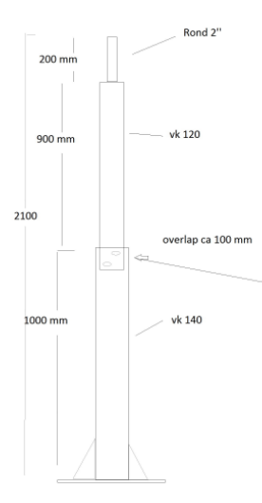
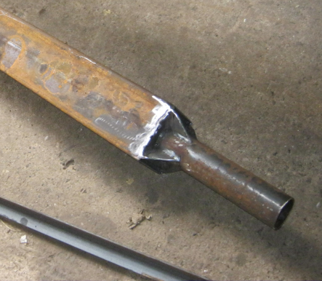
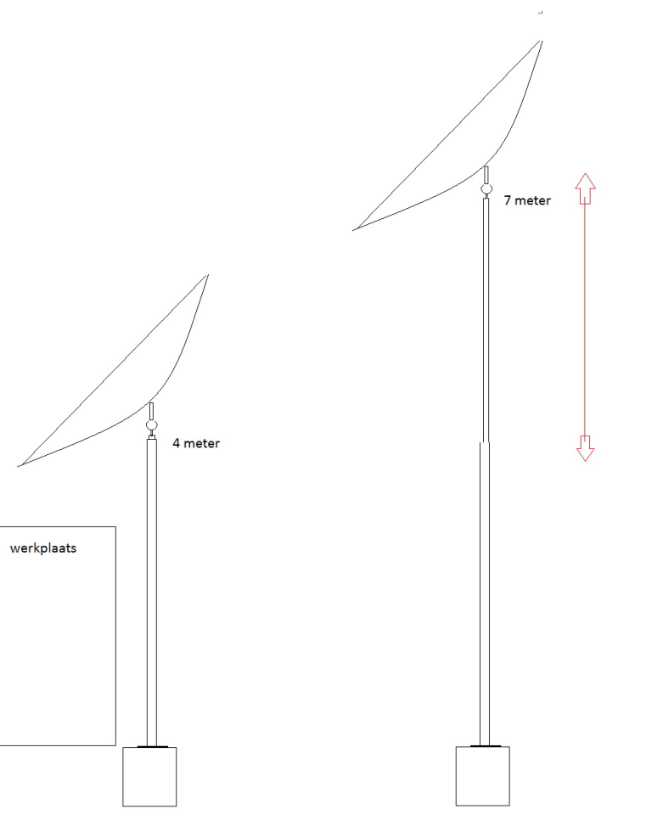
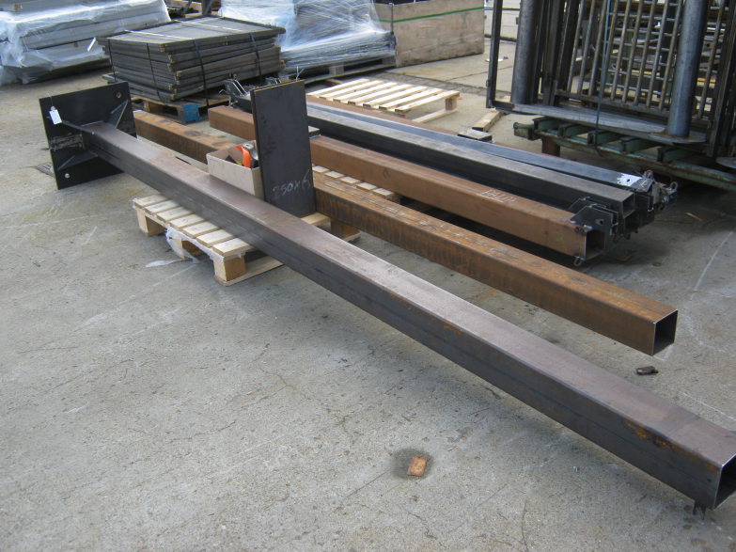
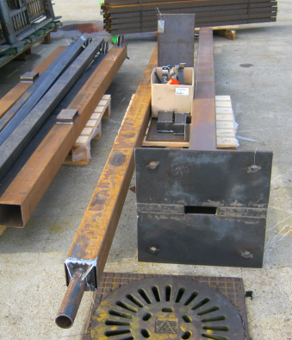
Mat simple
Base en bêton
1.0m³ pour ∅3.0m
2.5m³ pour ∅ 4.5m
4m
7m
Galvanisation ou peinture

Slide 4
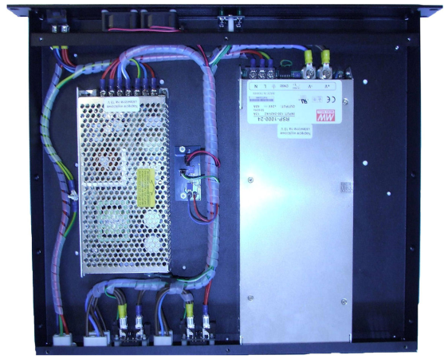
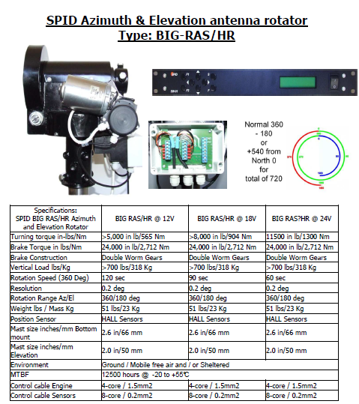
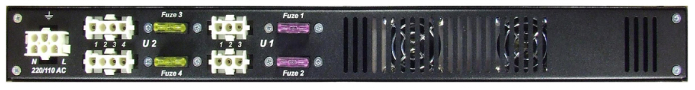
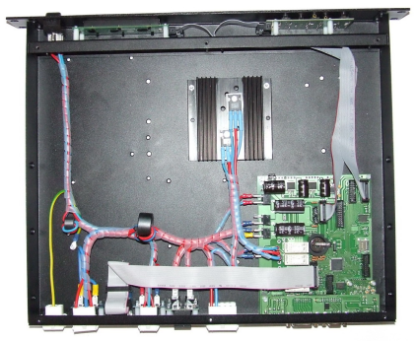
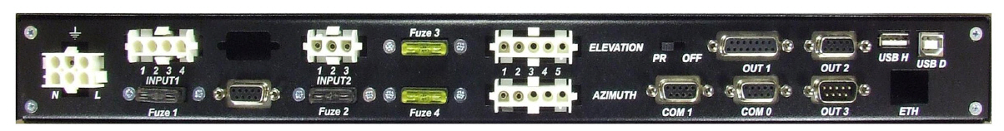
La monture avec sa commande et son module de puissance
Power
Commande

Slide 5
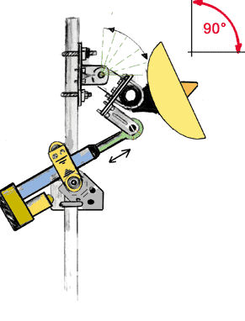
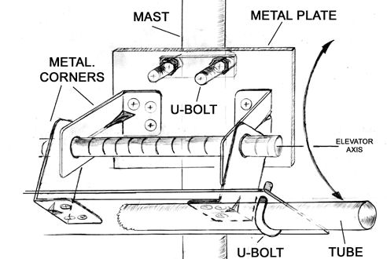
Elévation motorisée ou non.

